Slide 1
শুভেচ্ছা ও স্বাগতম
মোহাম্মদ মোরশেদ
সহকারী শিক্ষক কোকদন্ডী গুনাগরী উচ্চ বিদ্যালয় বাঁশখালী,চট্টগ্রাম

Slide 2
হিসাব বিজ্ঞান নবম ও দশম শ্রেণী সময় - ৫০ মিনিট

Slide 3
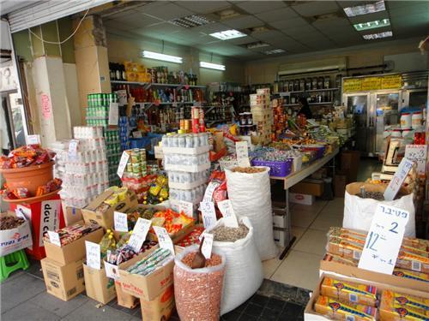
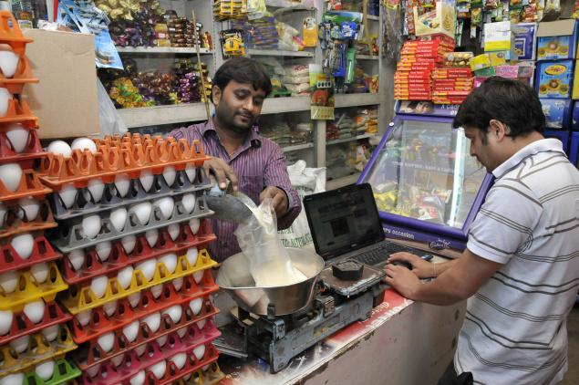
মুদির দোকান
মালামাল বিক্রয় ও হিসাব ভুক্ত করণ

Slide 4
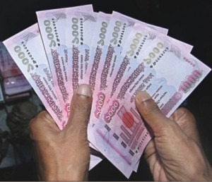
হিসাবের বহি
নগদ টাকা

Slide 5
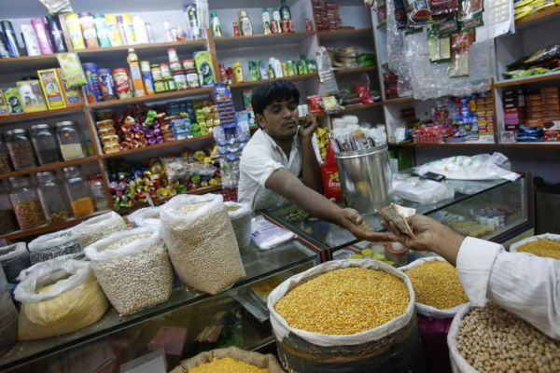
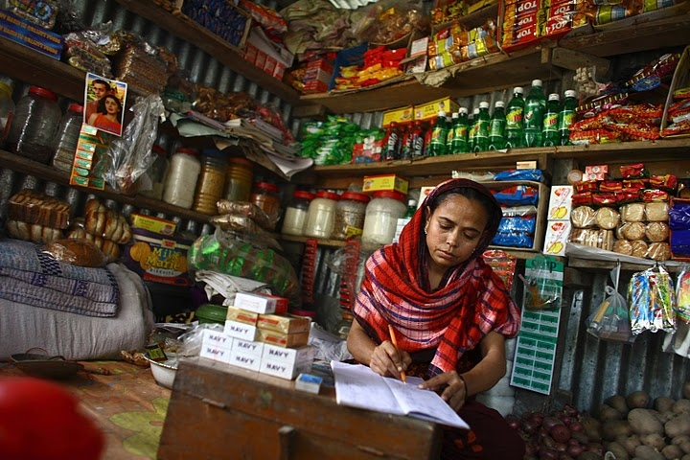
লেনদেন লিপিবদ্ধ হচ্ছে
লেনদেন করছে

Slide 6
জাবেদা
অধ্যায় ৬
পৃষ্ঠা ৬৫--৬০

Slide 7
শিখন ফলঃ-
জাবেদা কী বলতে পারবে।
জাবেদার গুরুত্ব ব্যাখ্যা করতে পারবে।
জাবেদার শ্রেণী বিভাগ করতে পারবে।
লেনদেনের দুটি পক্ষ নির্ণয় করতে পারবে।
সাধারণ জাবেদা দাখিলা প্রদান করতে পারবে।

Slide 8
জাবেদার গুরুত্বঃ-
লেনদেন লিপিবদ্ধ করন।
লেনদেনের মোট সংখ্যা ও পরিমান জানা।
দৈত্ব সত্বার প্রয়োগ সম্পর্কে নিশ্চিত।
লেনদেনের ব্যাখ্যা।
ভুল ত্রুটি হ্রাস
ভবিষ্যৎ সূত্র
পাকা বহির সহায়ক

Slide 9
সাধারন জাবেদা
বিশেষ জাবেদা
ক্রয় জাবেদা
প্রকৃত জাবেদা
বিক্রয় জাবেদা
ক্রয় ফেরত জাবেদা
বিক্রয় ফেরত জাবেদা
নগদ প্রাপ্তি জাবেদা
নগদ প্রদান জাবেদা
সংশোধনী জাবেদা
সমন্বয় জাবেদা
সমাপনি জাবেদা
প্রারম্ভিক জাবেদা
জাবেদার শ্রেণী বিভাগ-

Slide 10
সাধারন জাবেদার নমুনা ছক
তারিখ | বিবরন/হিসাবের নাম ও ব্যাখ্যা | খঃ পৃঃ | ডেবিট টাকা | ক্রেডিট টাকা
 | মোট |  | ****** | ******

Slide 11
ডেবিট ও ক্রেডিট নির্ণয়ঃ-
মূল্য গ্রহনকারি ডেবিট
মূল্য প্রদানকারি ক্রেডিট

Slide 12
শ্রেণীর কাজঃ-
সাধারন জাবেদার ছকটি দেখাও।
ছকের সাহায্যে জাবেদার শ্রেণী বিভাগ দেখাও।

Slide 13
দলীয় কাজঃ-
জাবেদার পাঁচটি গুরুত্ব ব্যাখ্যা কর।

Slide 14
শিখন/মূল্য যাচাইঃ-
জাবেদা কী ?
লেনদেনের পক্ষ কয়টি ?
ডেবিট ও ক্রেডিট বলতে কী বুঝ ?
সাধারন জাবেদার কয়টি ঘর ?
লেনদেনের দৈত্ব সত্বা কী ?

Slide 15
বাড়ির কাজঃ-
নিন্মোক্ত লেনদেনগুলো জনাব মনিরের সাধারন জাবেদায় লিপিবদ্ধ করঃ-
জনাব মনির ২০১৬ সালের ১লা জানুয়ারী নগদ ৫০,০০০ টাকা ও ২০,০০০ টাকার পন্য নিয়ে ব্যবসায় শুরু করেন।
জানু-২ জনতা ব্যাংকে হিসাব খোলা হল ১০,০০০ টাকা।
জানু-৫ ব্যবসায়ের জন্য কম্পিউটার ক্রয় ২৫,০০০ টাকা।
জানু-৭ রুমির নিকট বিক্রয় বাবদ চেক প্রাপ্তি ১০,০০০ টাকা।
জানু-১০ বাবুলের নিকট হতে ক্রয় ১৫,০০০ টাকা।
জানু-১৫ ব্যবসায়ের প্রচারনা বাবদ ব্যয় ৫,০০০ টাকা।
জানু-২০ বাবুলের নিকট পন্য ফেরত পাঠানো হল ১,০০০ টাকা।
জানু-২৫ কর্মচারির বেতন প্রদান ৫,০০০ টাকা।
জানু-২৮ বাবুলকে চেক প্রদান ৫,০০০ টাকা।
জানু-৩১ অফিস ভাড়া পরিশোধ ৬,০০০ টাকা।

Slide 16
সবাইকে ধন্যবাদ

